Slide 2
Библиотека
как площадка для творческой самореализации молодёжи

Slide 3
Назарова
Лариса Михайловна
Заведующая городской библиотекой – филиалом №33

Slide 5
Гимн Мы для зрителей играем, Сказку в гости приглашаем, Чтобы взрослые и дети На такой большой планете Под названием «Земля» Были добрыми всегда! Библиотека - лучший друг! Здесь проводим свой досуг. Книжек много мы читаем, А потом спектакли ставим. Мы любим петь и танцевать! Скажите, как нас нужно звать? «ЗА – ТЕЙ – НИ - КИ»!

Slide 6
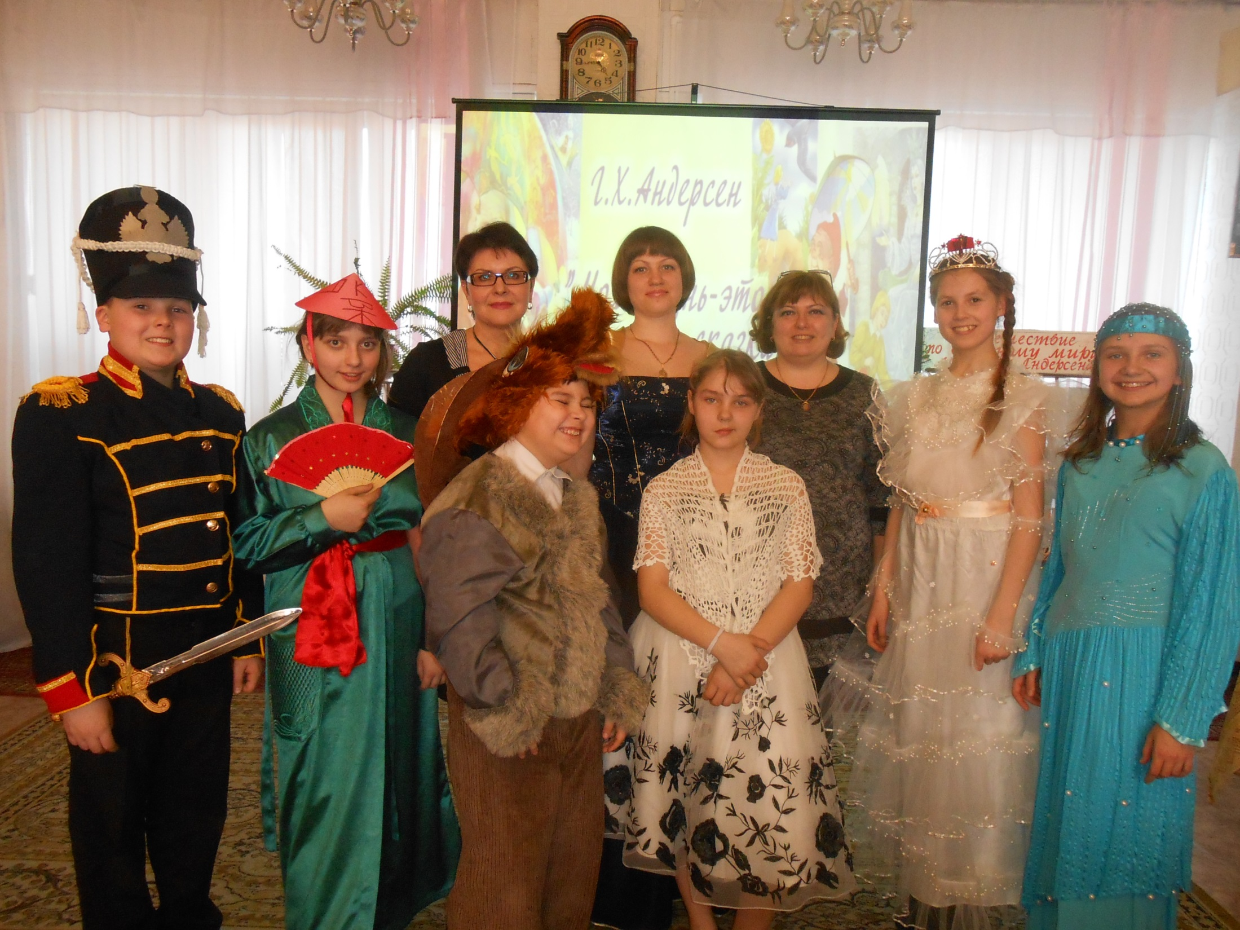

Slide 7
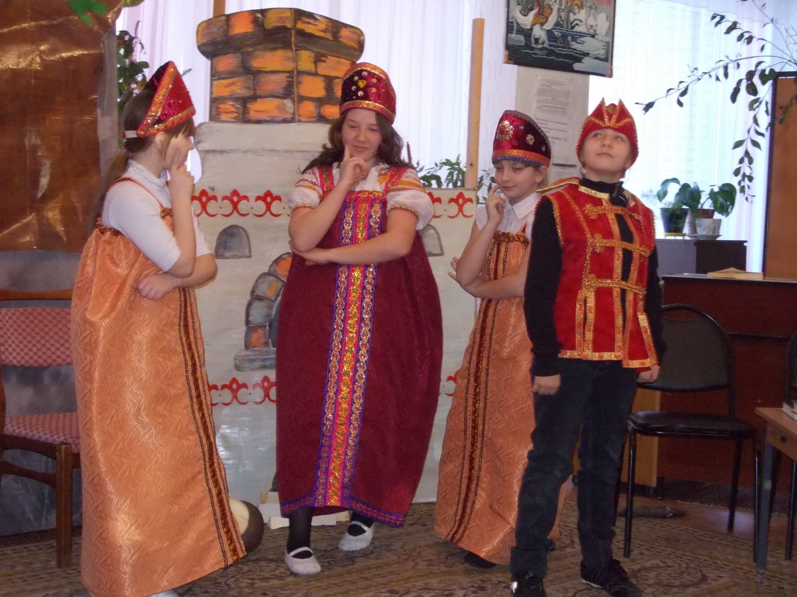

Slide 8
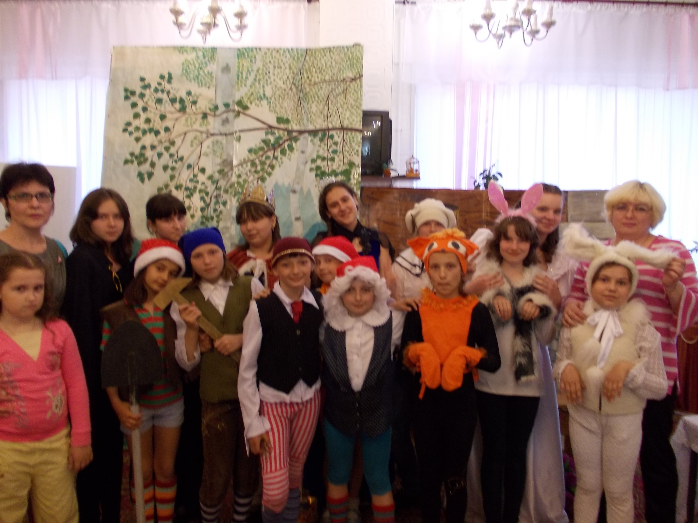

Slide 9
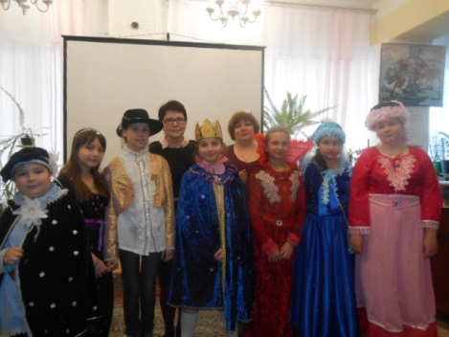

Slide 10
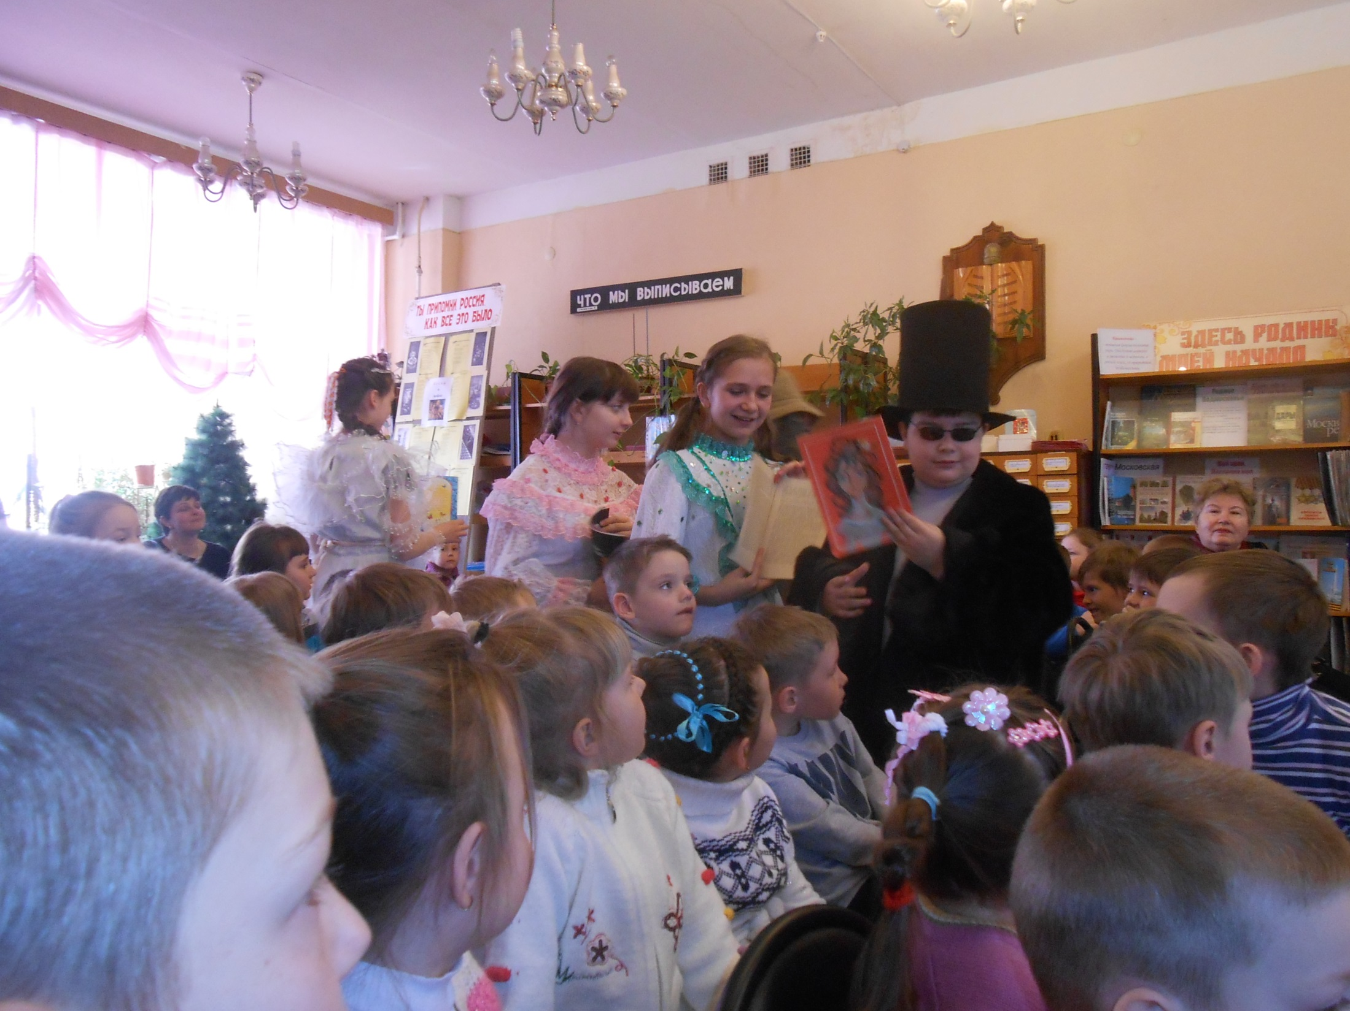

Slide 11
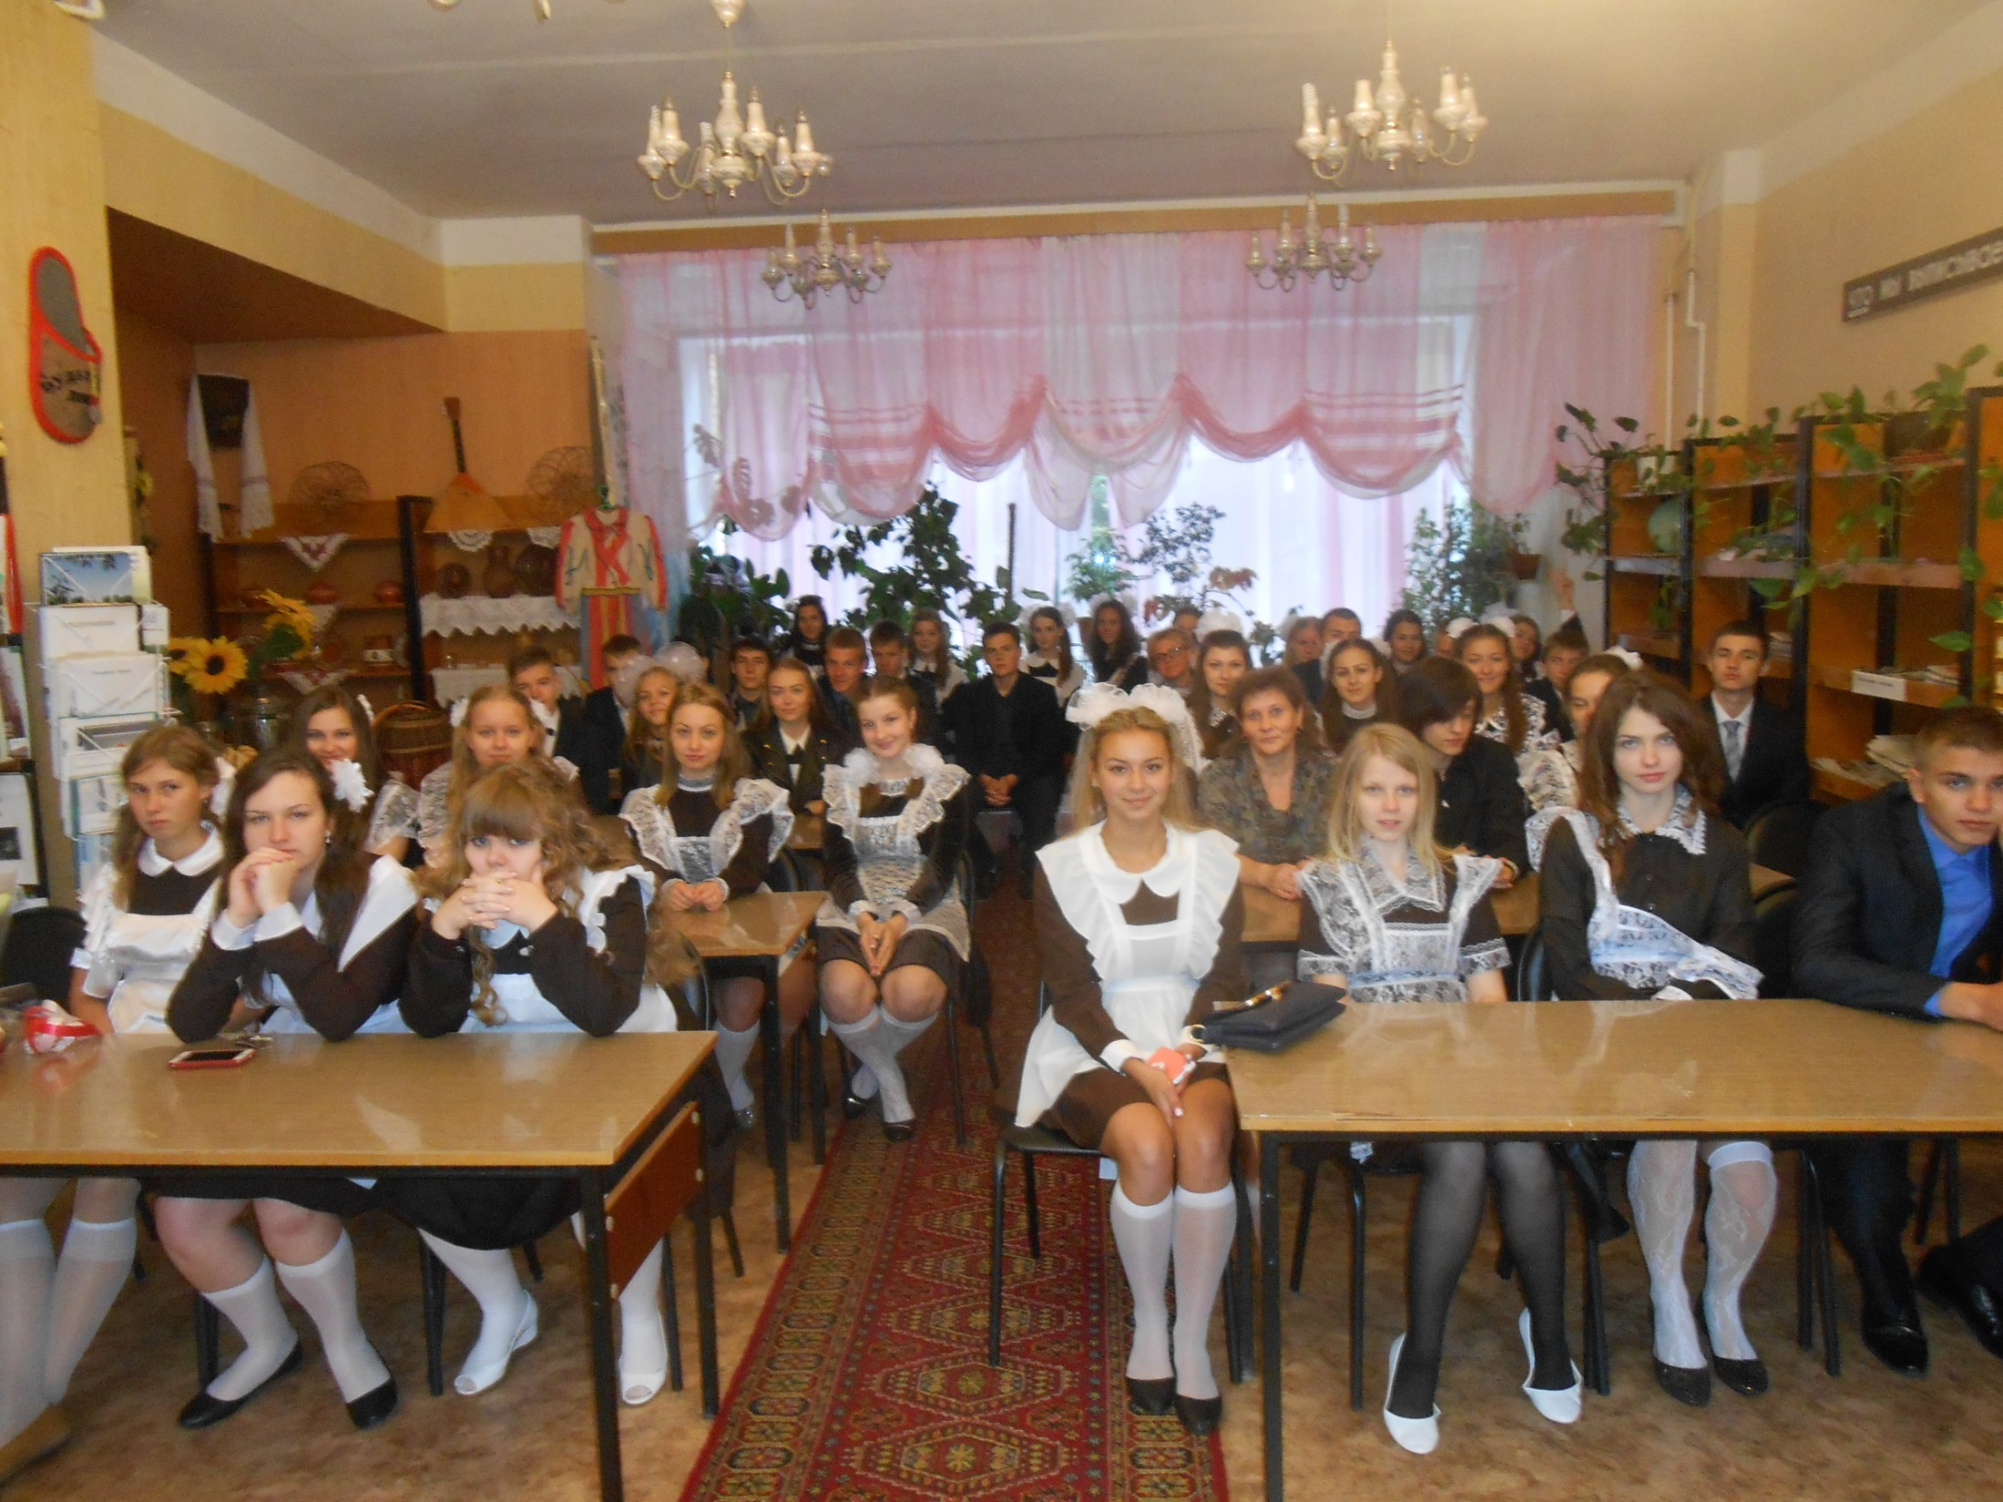

Slide 13
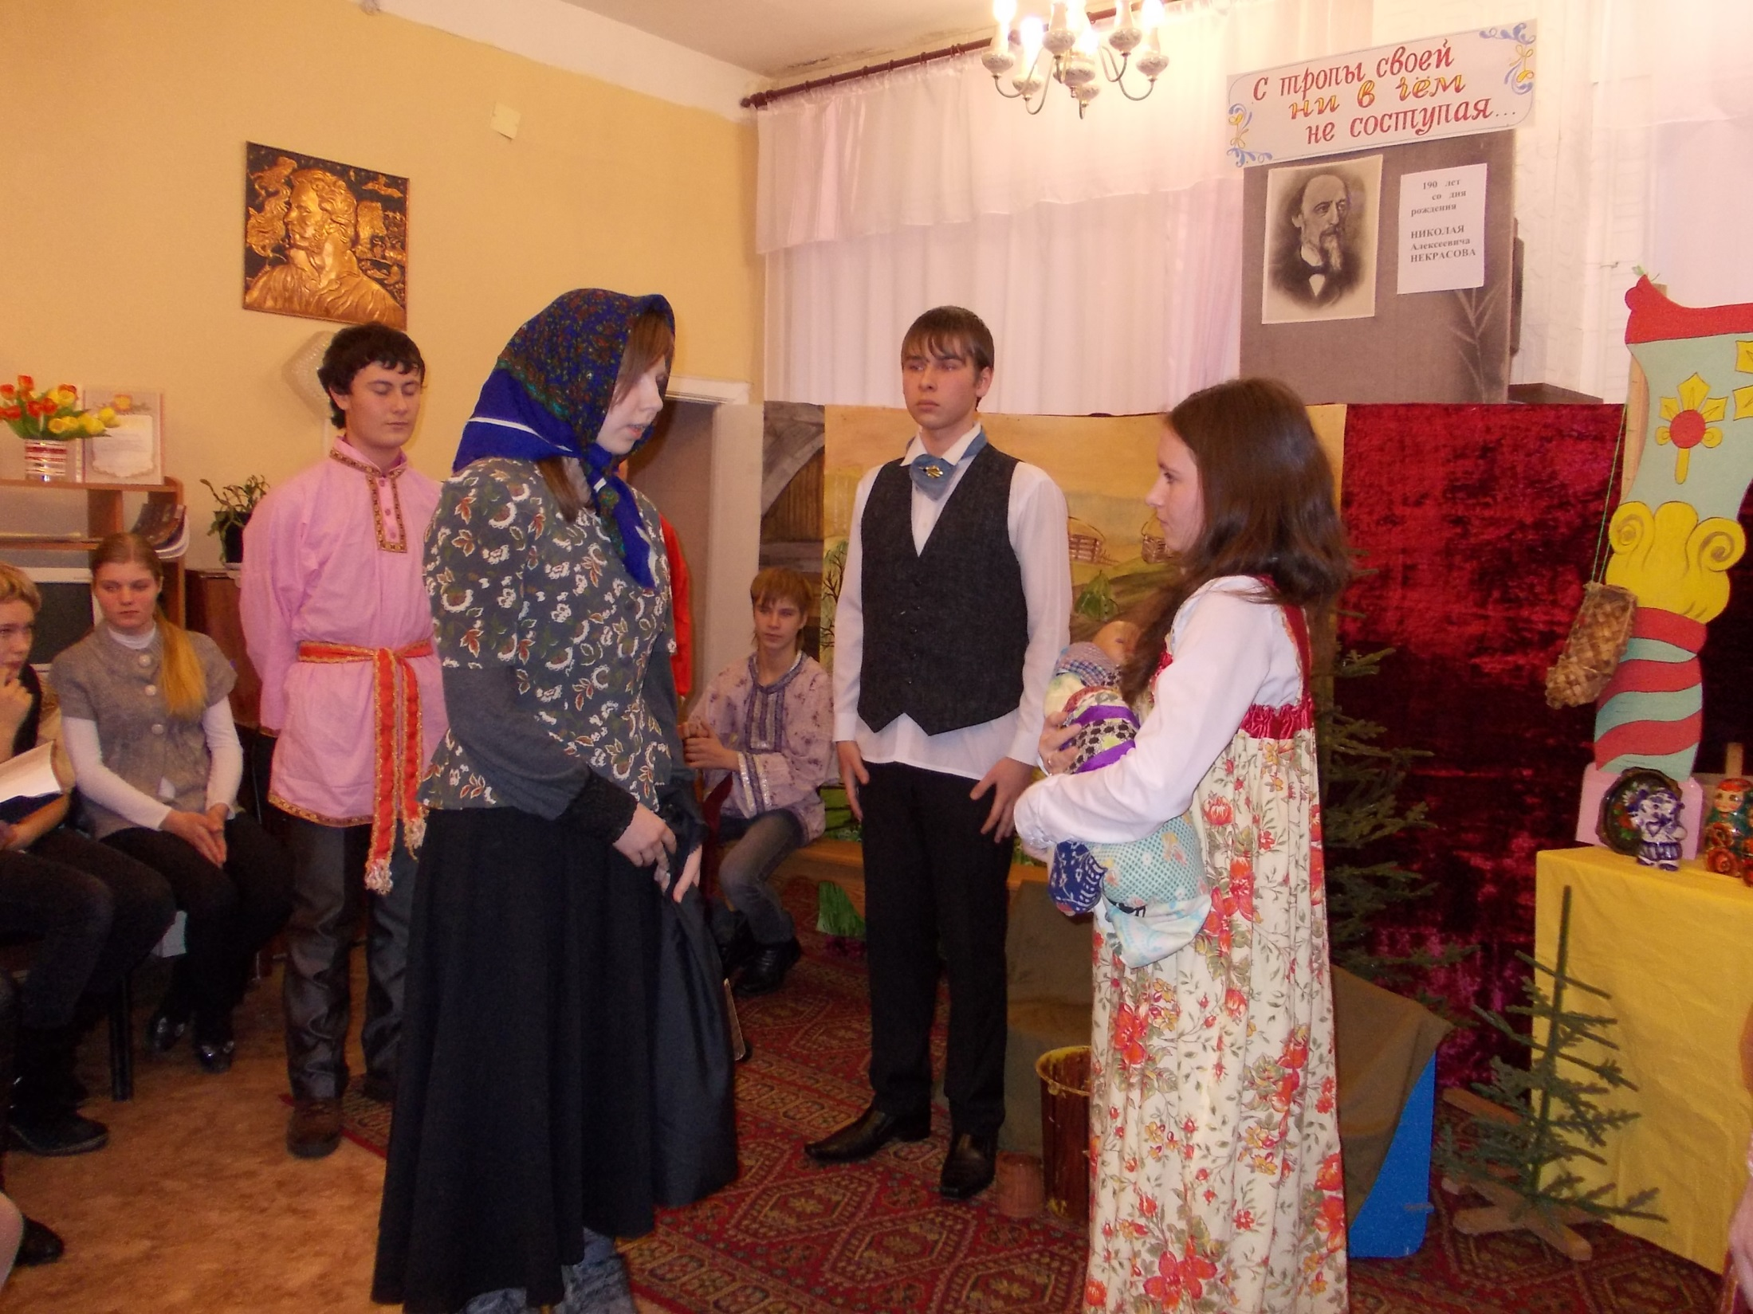

Slide 14
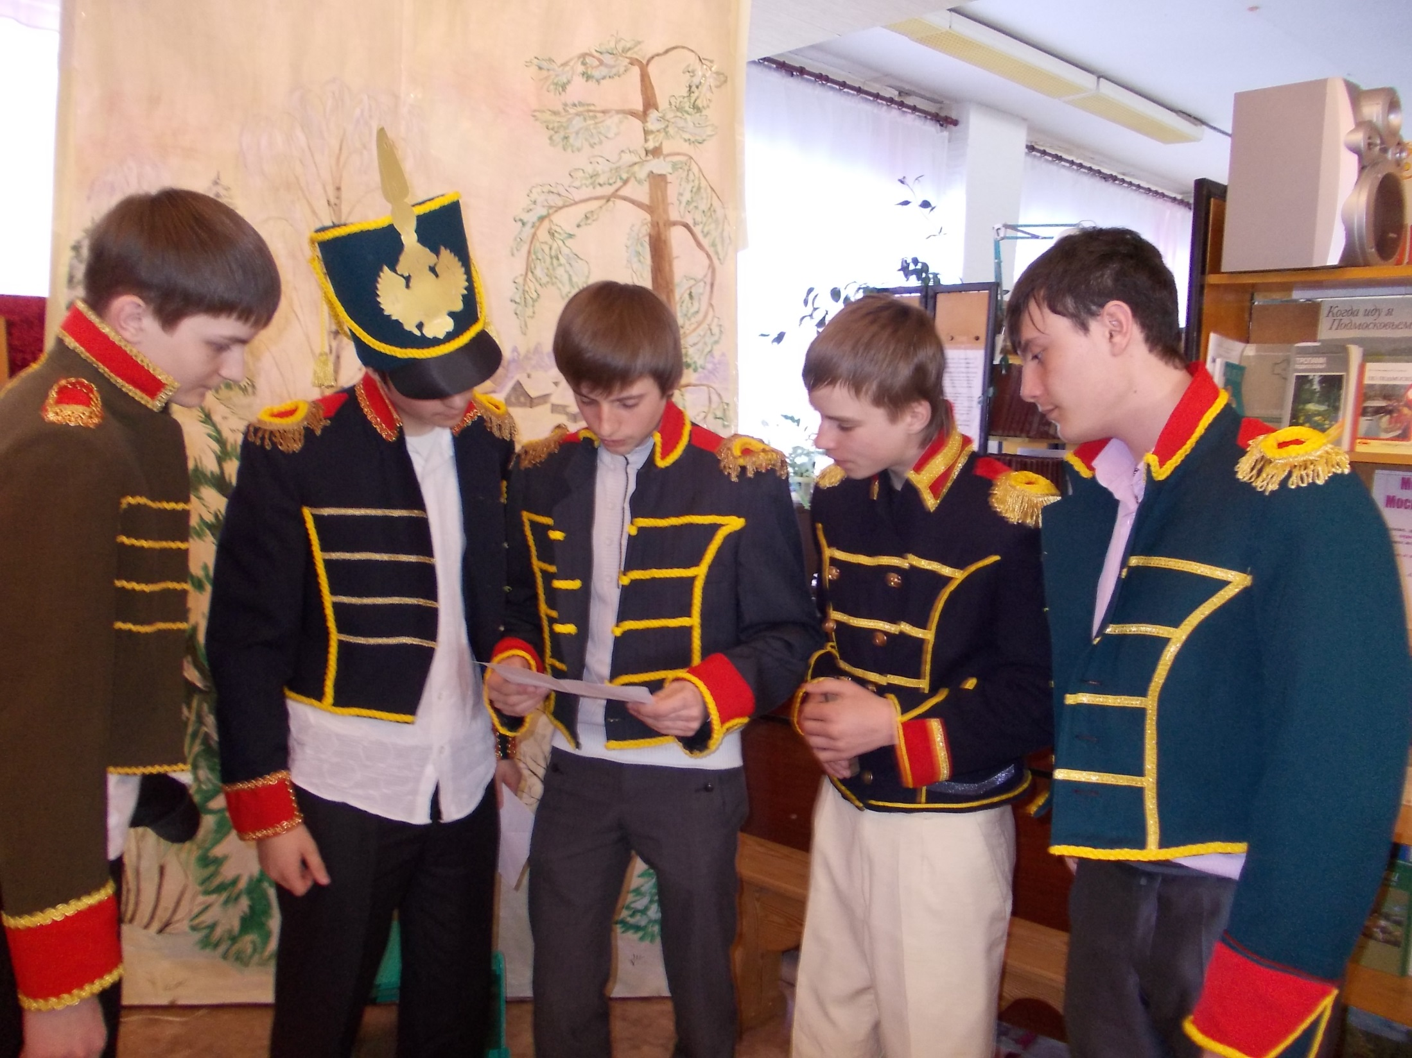

Slide 15
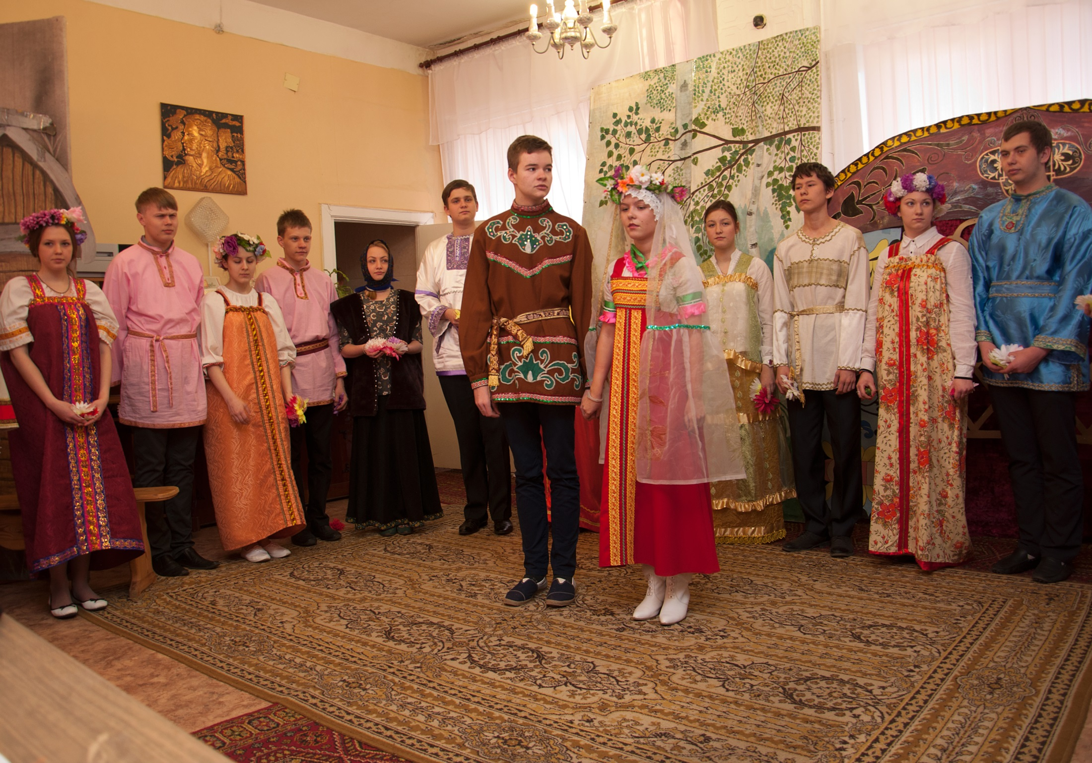

Slide 16
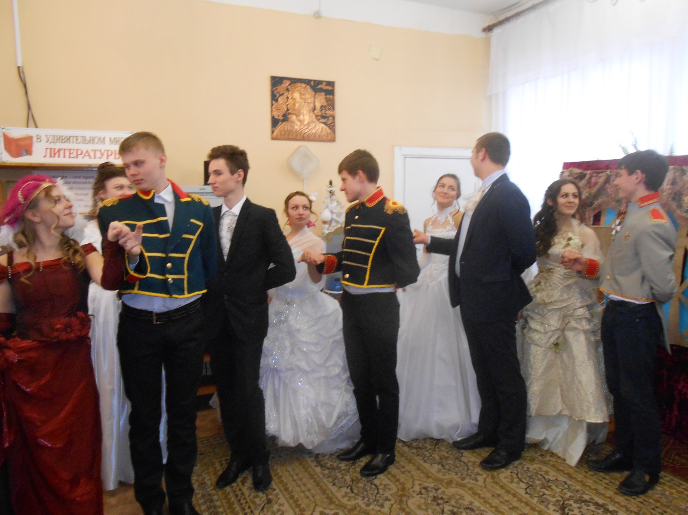

Slide 18
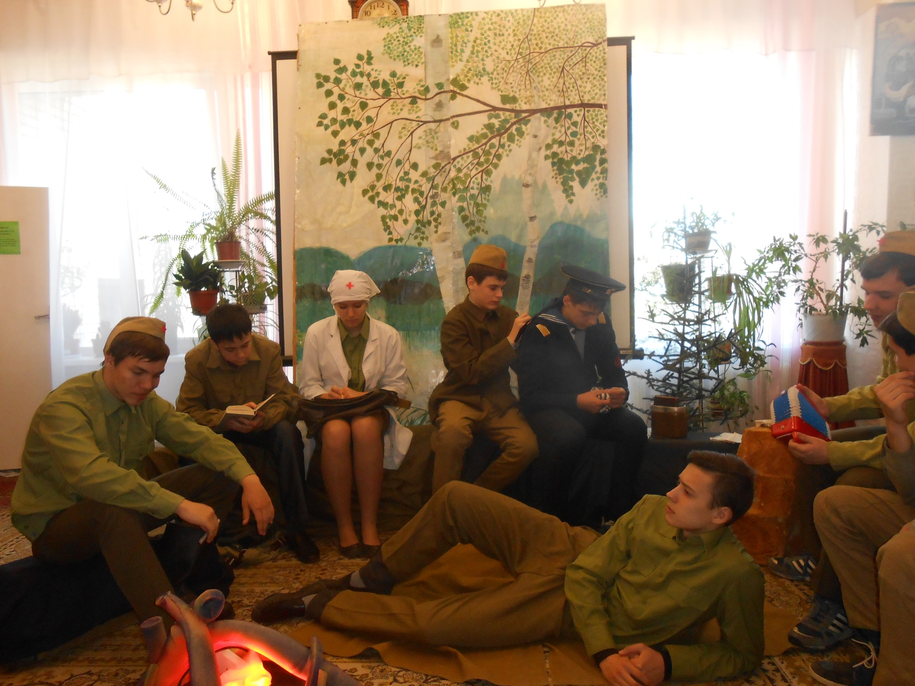

Slide 19
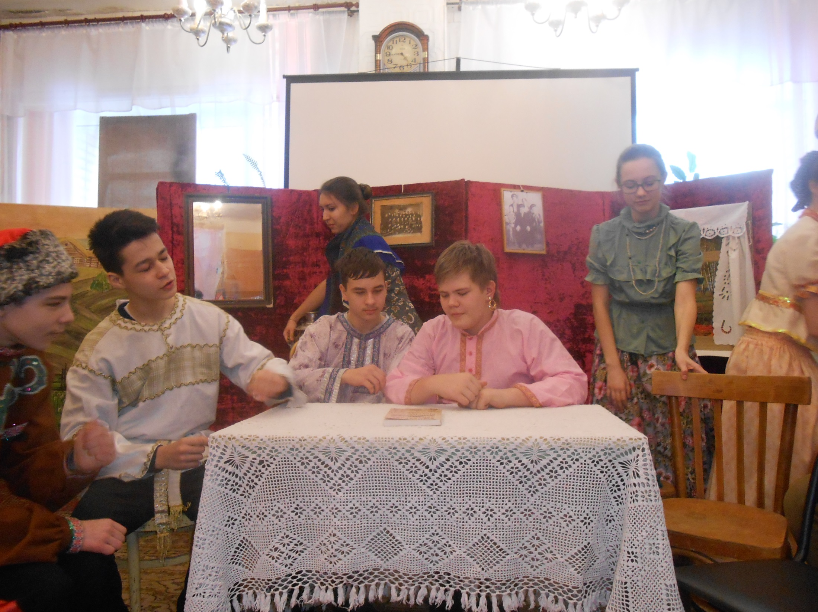

Slide 20
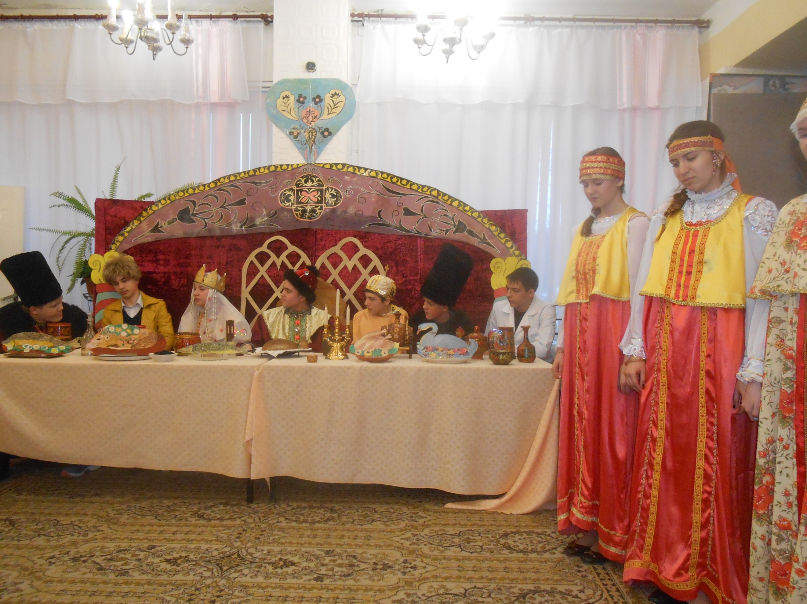

Slide 21
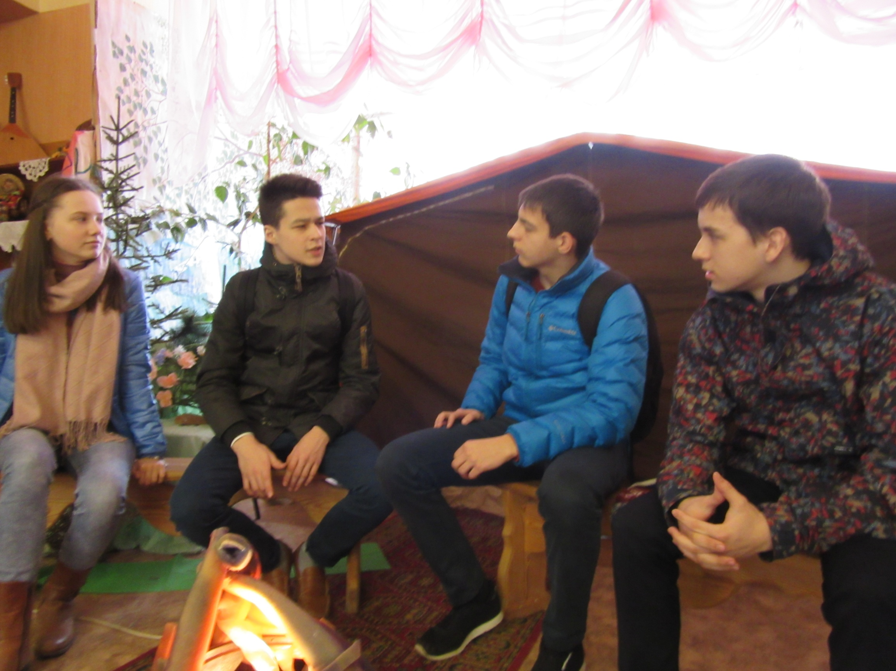

Slide 22
Польза для молодёжи: Приобретается опыт работы в коллективе, опыт командной работы; Повышается интерес к чтению; Возникает ощущение собственной значимости; Появляется площадка для творческой самореализации

Slide 23
Польза для библиотеки: Возможность наладить контакты с молодежью, которая пока не пользуется библиотечными услугами; Молодёжь знает, что хотят читать их сверстники, а это делает библиотечный фонд более ориентированным на пользователя; Увеличивается количество новых читателей из числа участников молодежных проектов; Увеличиваются знания библиотекарей об интересах и потребностях молодёжи, тем самым повышается их профессиональная квалификация, формируется конструктивный опыт общения с молодежью; Улучшается имидж библиотеки в глазах молодежи.

